Slide 1
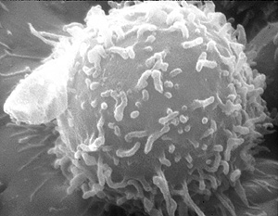
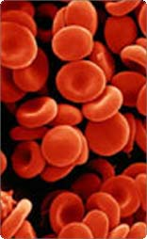
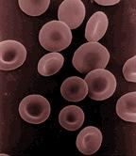
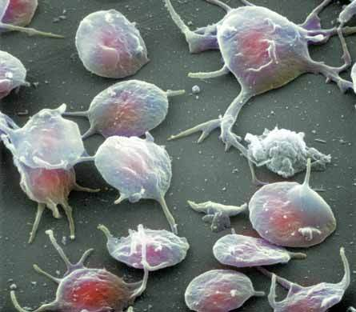
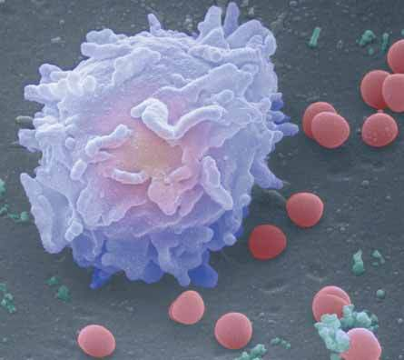
Sistema Cardiovascular
O Organismo Humano em Equilíbrio

Slide 2
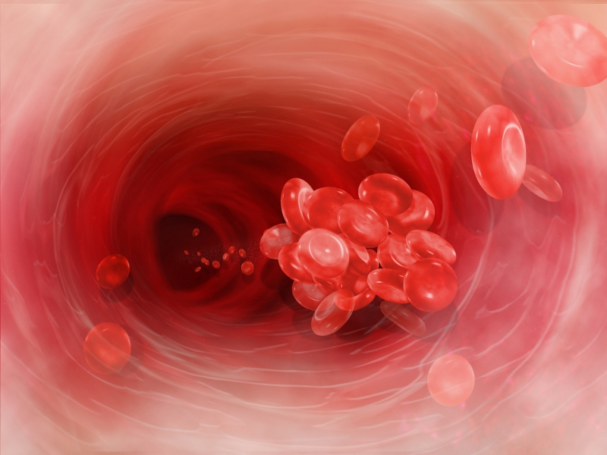
Sistema Cardiovascular
As nossas células necessitam de:
  Obter oxigénio e nutrientes;
  Eliminar dióxido de carbono e ureia, entre outros.
O nosso organismo realiza as trocas de substâncias com o meio extracelular através de um sistema baseado na circulação de um fluído:
  SANGUE

Slide 3
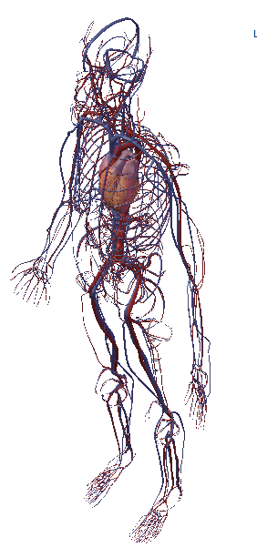
Sistema Circulatório
É um sistema fechado constituído por:
  Coração; órgão propulsor;
  Vasos sanguíneo; asseguram a distribuição do sangue.
  Sangue; tecido líquido viscoso que assegura o equilíbrio fundamental entre os vários sistemas do corpo humano.

Slide 4
Sangue
É constituído por:
  Plasma (±55%); substância intercelular líquida.
  Células sanguíneas ou elementos figurados do sangue (±45%); células em suspensão.

Slide 5
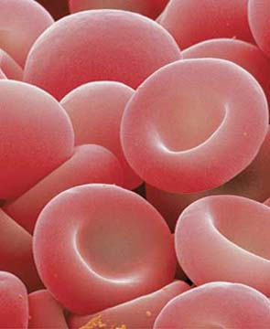
Células Sanguíneas
Eritrócitos (hemácias ou glóbulos vermelhos)
Características | Funções
- Em forma de disco bicôncavo; | - Transporte de gases: O₂ e CO₂
- Não têm núcleo;
- Mudam de forma conseguindo adaptar-se aos capilares;
- Vermelhos devido à presença de hemoglobina;
- Presença de ferro;
- São as mais abundantes do sangue (99% do volume total de células sanguíneas);
- Duração aproximada de 120 dias acabando por ser destruídos no fígado e baço.

Slide 6
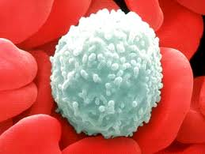
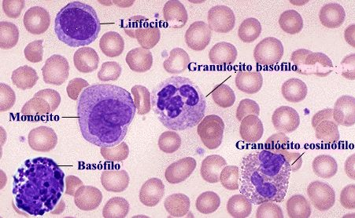
Células Sanguíneas
Leucócitos (glóbulos brancos)
Características | Funções
- De forma irregular; | - Defesa do organismo - imunidade
- Presença de núcleo com formas variadas;
- Capacidade de emitir pseudópodes;
- Capacidade de fagocitose;
- Capacidade de mudar de forma e de diapedese, isto é, sair dos capilares;
- Incolores

Slide 7

Células Sanguíneas
Plaquetas (trombocitos)
Características | Funções
- Fragmentos de células especializadas; | - Coagulação do sangue;
- Sem núcleo;
 | - Impedem hemorragias através da formação de um tampão na zona lesada;
- Sem forma definida. | - Auxiliam na reparação da parede dos vasos sanguíneos.

Slide 8
Plasma
Características | Funções
- Parte líquida do sangue; | - Transporte dos elementos figurados do sangue, nutrientes, excreções e hormonas;
- Cerca de 90% de água; | - Regulação e distribuição do calor;
- Presença de sais minerais, substâncias orgânicas (glícidos; lípidos; proteínas e vitaminas) e hormonas.
 | - Coagulação do sangue devido à presença de proteínas como fibrogénio.

Slide 9
Sangue
Os elementos figurados do sangue têm vida curta;
São renovados constantemente;
A sua produção é realizada na medula óssea através da maturação de diferentes células sanguíneas.
  Processo designado de hematopoiese.
Os leucócitos vão amadurecer ao nível dos órgãos linfoides:
  baço, amígdalas e gânglios linfáticos.

Slide 10
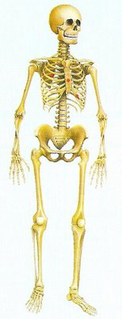
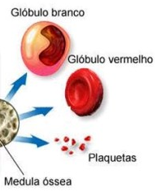
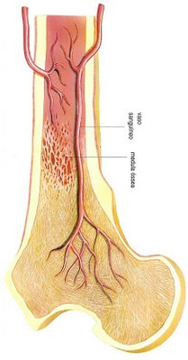
A fábrica das células sanguíneas
A medula óssea é o material encontrado no interior dos ossos, tendo a função de produzir os três tipos de células sanguíneas: hemácias, leucócitos e as plaquetas. Os ossos chatos, como as vértebras, são os principais responsáveis por isso De lá alcançam a circulação e atingindo todo o corpo, inclusive os próprios ossos.

Slide 11
Funções do Sangue
Transporte de O₂;
Transporte de nutrientes;
Transporte de produtos de excreção;
Transporte de hormonas;
Imunidade (Defesa do organismo contra agentes estranhos);
Coagulação;
Regulação da temperatura corporal.

Slide 12
Linfa
Linfa é outro fluído interno constituido por plasma e pelos glóbulos brancos que atravessam as paredes dos capilares sanguíneos para os espaços intersticiais.
A linfa encontra-se em contacto directo com as células, pelo que permite a troca de materiais indispensáveis a estas.
É depois recolhida pelos capilares linfáticos.
Os capilares linfáticos reúnem-se em vasos de maior calibre que devolvem a linfa à circulação sanguínea.

Slide 13
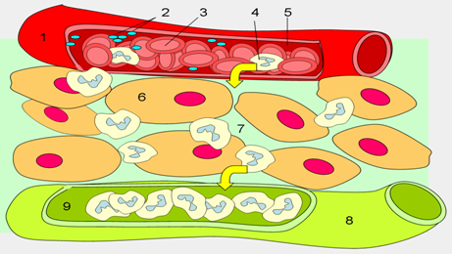
Linfa
Linfa
A linfa representa assim um meio intermédio entre o sangue e as células.
  Linfa intersticial – fluido que se encontra nos tecidos, entre as células.
  Linfa circulante – fluido que circula no interior dos vasos linfáticos.
Capilar Sanguíneo;
Plaquetas;
Eritrócitos;
Leucócitos;
Plasma;
Células;
Linfa intersticial;
Capilar linfático;
Linfa circulante.

Slide 14
Funções da Linfa
Imunidade (contém leucócitos e anticorpos)
Transporte de substâncias (como água, algumas proteínas e ácidos gordos)
Regulação do meio interno (remoção da água em excesso e proteínas existentes no fluído intersticial que rodeia as células)

Slide 15
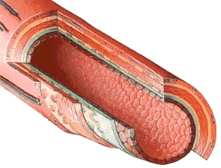
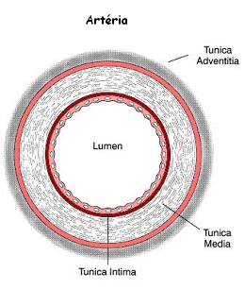
Vasos Sanguíneos
Artérias
  Paredes espessas;
  Várias camadas de células;
  Elásticas;
  Células musculares;
  Transportam o sangue, sob pressão, do coração para todo o corpo.
Arteríolas
  Menores dimensões que as artérias;
  São ramificações das artérias.

Slide 16
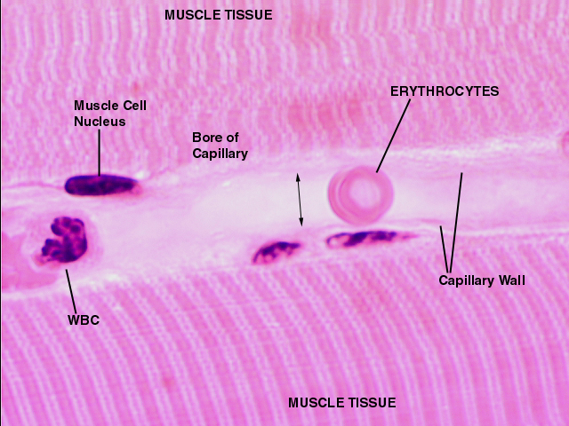
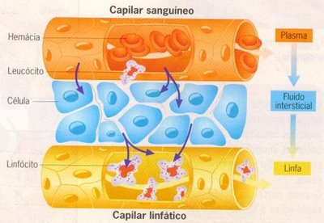
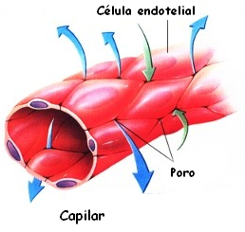
Vasos Sanguíneos
Capilares
  Vasos muito finos;
  Uma só camada de células.
  Através deles dão-se as trocas com as células;
    Gasosas;
    Nutrientes;
    Hormonas;
    Células do sistema imunitário.

Slide 17
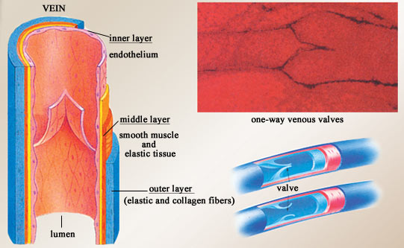
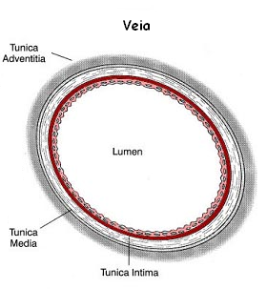
Vasos Sanguíneos
Vénulas
  Pequenas dimensões;
  Várias camadas de células;
  Não musculares.
Veias
  Grande calibre;
  Paredes delgadas;
  São reservatórios de sangue;
  Apresentam válvulas venosa que impedem o refluxo, fazendo com que o fluxo seja apenas num sentido.

Slide 18
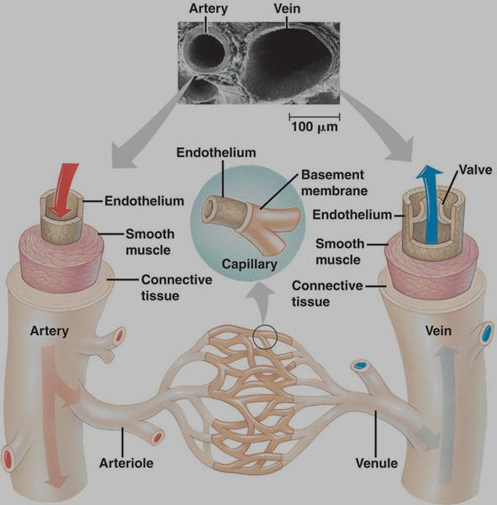
Comparação entre os três tipos de vasos sanguíneos

Slide 19
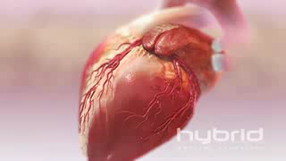
Coração

Slide 20
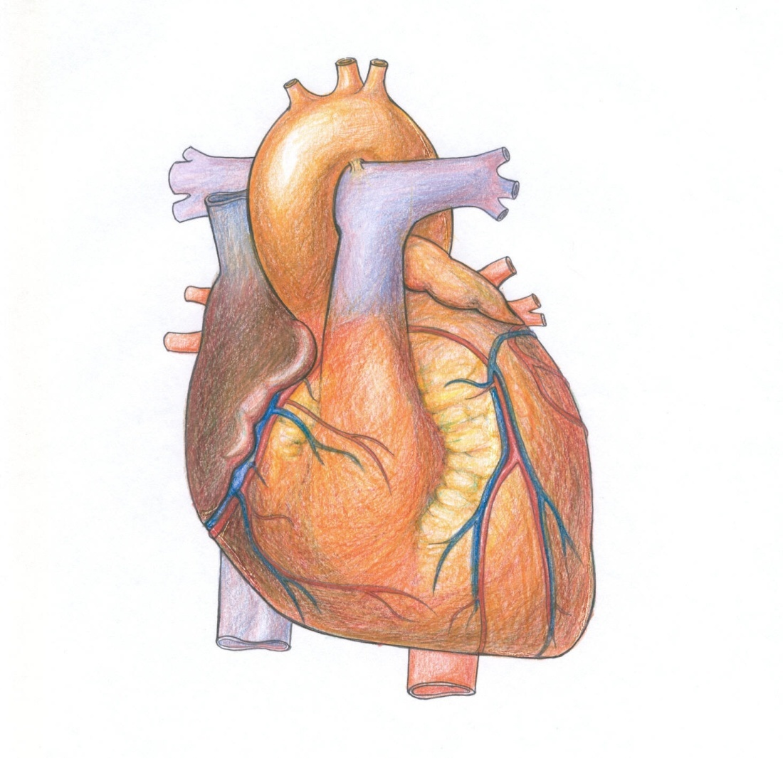
Coração
Órgão muscular
  Miocárdio
  Protegido por uma membrana: pericárdio
Cavidades superiores
  Aurículas ou átrios
Cavidades inferiores
  Ventrículos
Artérias
  Aorta – leva sangue arterial para todo o corpo (Grande Circulação)
  Pulmonar – leva sangue venoso para os pulmões (Pequena Circulação)
Veias
  Cava superior e inferior – trazem sangue venoso de todo o corpo (Grande Circulação)
  Pulmonar – traz sangue arterial ao coração (Pequena Circulação)

Slide 21
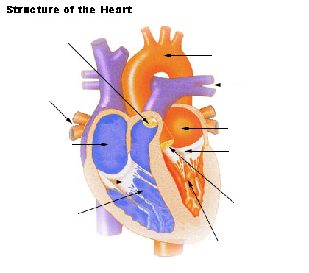
Estrutura interna do Coração
Válvulas semilunares
Artéria Aorta
Artéria Pulmonar
Veia Pulmonar
Aurícula esquerda
Aurícula direita
Válvula bicúspide
Válvula Tricúspide
Válvulas semilunares
Ventrículo direito
Ventrículo esquerdo
Septo interventricular

Slide 22
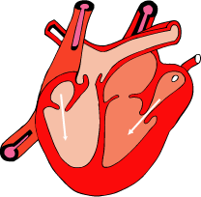
Ciclo Cardíaco
Diástole Geral (0,4s)
  Válvulas tricúspide, bicúspide e semilunares fechadas;
  Aurículas relaxadas, recebem o sangue;
  Aumenta a pressão auricular e diminui a ventricular (por relaxamento do miocárdio ventricular);
  No final da diástole, as válvulas auriculoventriculares abrem deixando o sangue passar passivamente para os ventrículos.
Sístole Auricular (0,1s)
  As aurículas contraem passando o sangue para os ventrículos sobre pressão;
  Ao passar todo o sangue para os ventrículos as válvulas auriculoventriculares fecham para evitar o refluxo (1º Ruido).
  As válvulas semilunares estão fechadas.
Sístole Ventricular (0,3s)
  Os ventrículos contraem impulsionando o sangue para as artérias;
  As válvulas semilunares abrem sob pressão;
  Quando todo o sangue passa para as artérias, as válvulas semilunares fecham para evitar o refluxo (2º Ruido).

Slide 23
Ritmo cardíaco e Pressão sanguínea
O número de ciclos cardíacos por minuto designa-se de ritmo cardíaco.
  Em circunstâncias normais ronda os 60 a 80 por minuto.
  Altera de acordo com o exercício físico e com a acção do sistema nervoso autónomo.
À pressão exercida pelo sangue nas paredes dos vasos sanguíneos dá-se o nome de pressão sanguínea.
  Quando a pressão é ao nível das artérias designa-se pressão arterial.
  A quando da sístole ventricular a pressão atinge um valor máximo – pressão arterial máxima (120 mm Hg);
  A quando da diástole atinge o valor mínimo – pressão arterial mínima (80 mm Hg).

Slide 24
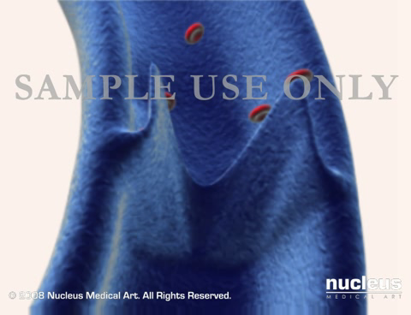
Circulação Sanguínea
À medida que o sangue se afasta do coração a pressão e a velocidade diminuem.
Ao nível dos capilares atinge os valores mínimos o que permite as trocas de materiais.
O regresso do sangue ao coração é feito com a contribuição:
  Das válvulas venosas existentes ao nível das veias;
  Dos músculos circundantes que ao se contrairem fazem o sangue ascender nas veias.
  A baixa pressão nas aurículas em diástole que favorece a entrada do sangue no coração.

Slide 25
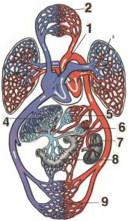
Circulação Sanguínea
Circulação Pulmonar e
Circulação Sistémica.

Slide 26
Circulação pulmonar ou Pequena Pulmonar
Inicia-se com sangue venoso proveniente de todo o corpo;
Sai do ventrículo direito pela artéria pulmonar para os pulmões;
Dirige-se até aos pulmões onde nos capilares pulmonares que rodeiam os alvéolos pulmonares é oxigenado;
Volta ao coração pelas veias pulmonares entrando na aurícula esquerda para ser distribuído por todo o corpo.
Ventrículo Direito
Artéria Pulmonar
Capilares dos Pulmões
Veias Pulmonares
Aurícula Esquerda
Sangue Venoso
Sangue Arterial

Slide 27
Circulação sistémica ou Grande Circulação
Inicia-se com sangue arterial;
Entra no coração proveniente dos pulmões;
Irriga todos os tecidos do corpo, onde liberta o oxigénio e recebe as excreções;
Volta ao coração (sangue venosos) para ser levado aos pulmões
Ventrículo Esquerda
Artéria Aorta
Capilares dos órgãoso
Veias cavas superior e inferior
Aurícula Direita
Sangue Venoso
Sangue Arterial

